Slide 1
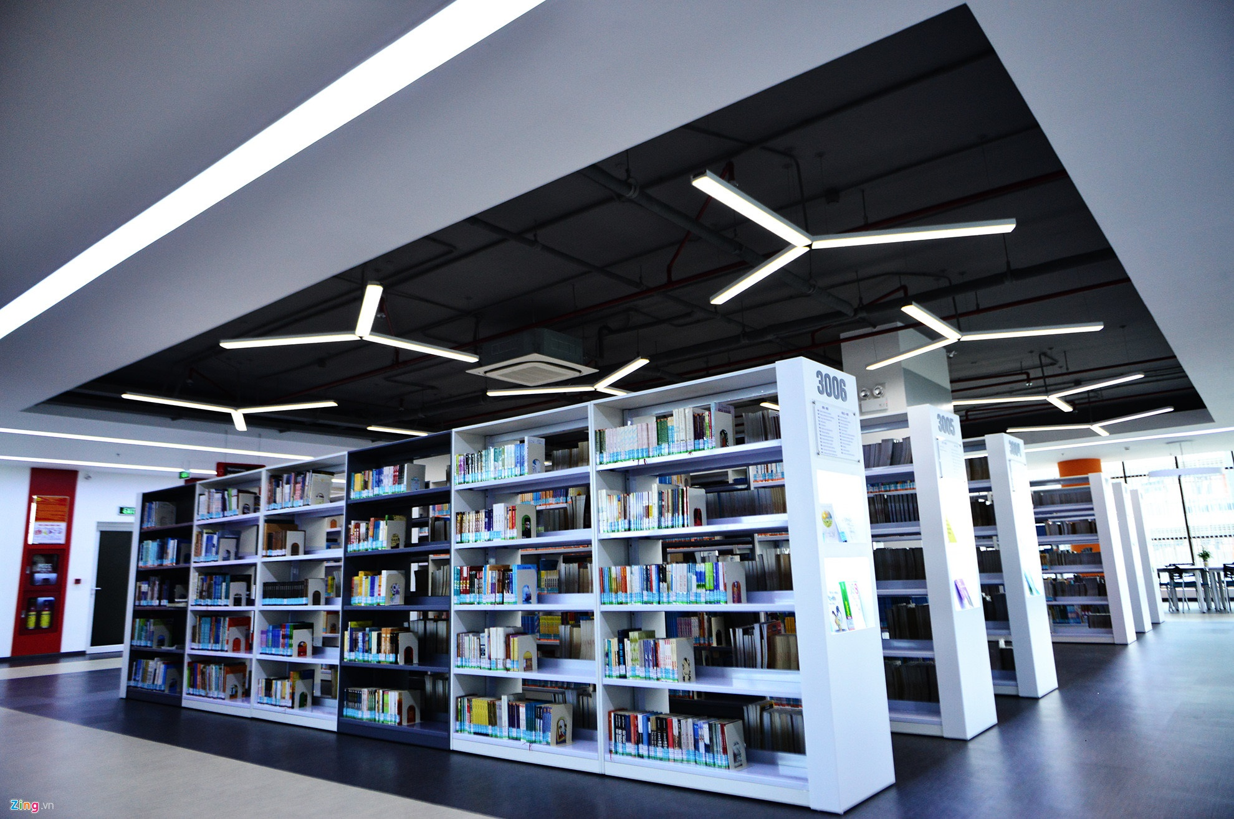
ĐỒ ÁN 1: QUẢN LÝ THƯ VIỆN
Giáo viên hướng dẫn:
Huỳnh Xuân Phụng
Thành viên:
17110212 Lê Văn Quốc
17110242 Huỳnh Minh Trí

Slide 2
Quản Lý Thư Viện
1. Tổng quan về đồ án
a. Giới thiệu đề tài
b. Các form, class và chức năng
2. Ưu điểm và nhược điểm
3. Hướng phát triển

Slide 3

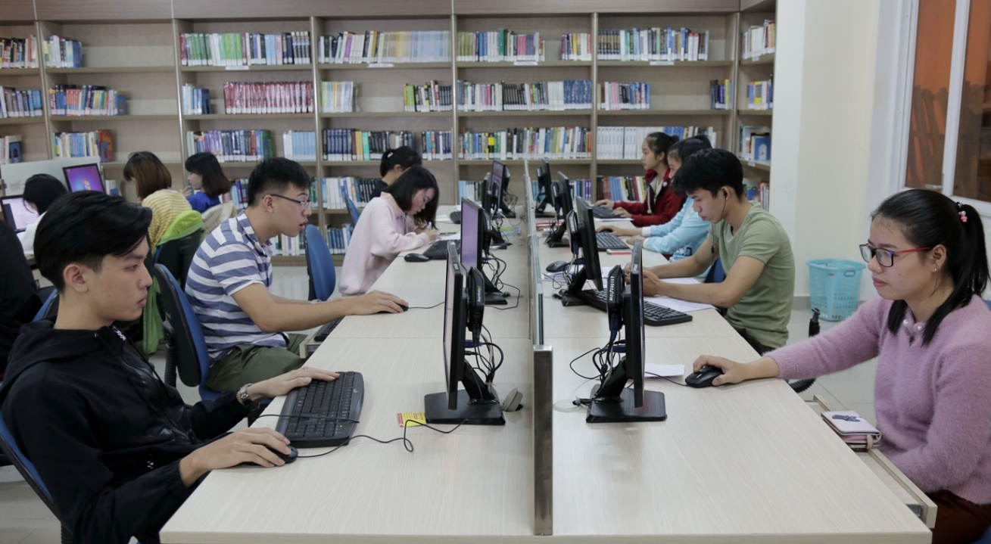
Tổng quan đề tài:
Giới thiệu đề tài:

Slide 4
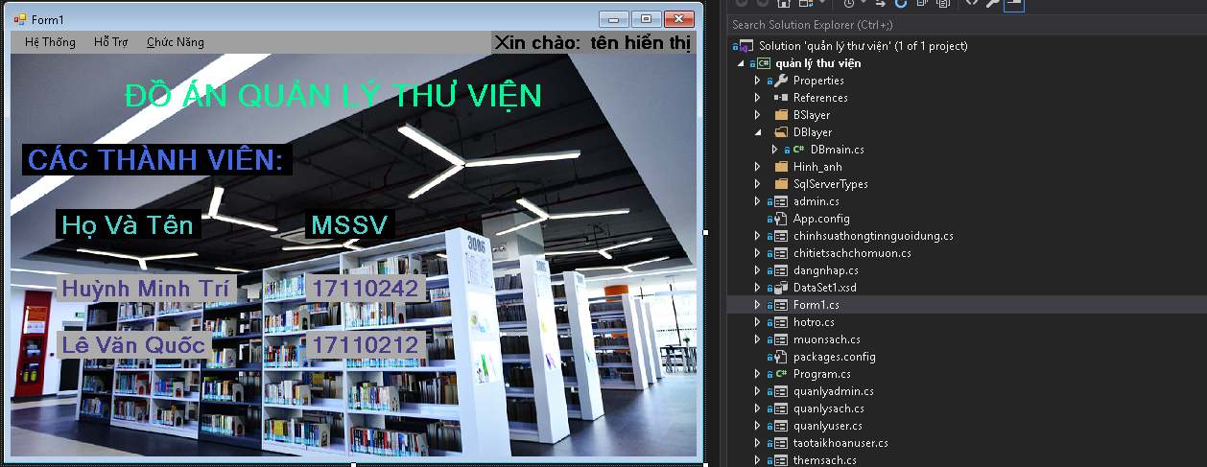
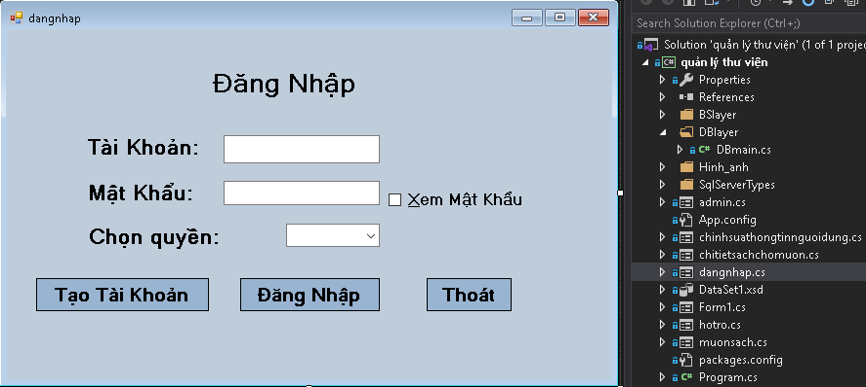
Tổng quan đề tài
Giới thiệu đề tài
Các form, class và chức năng
Các form

Slide 5
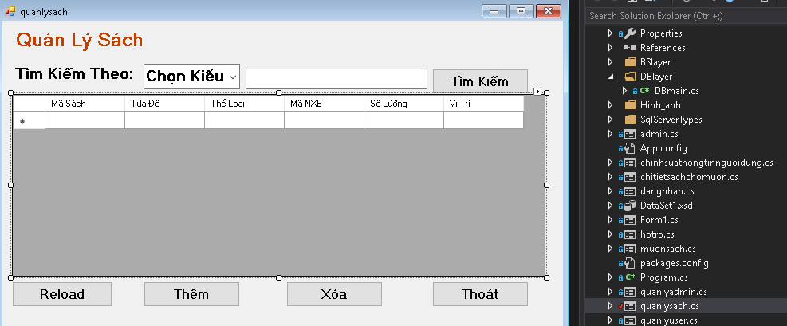
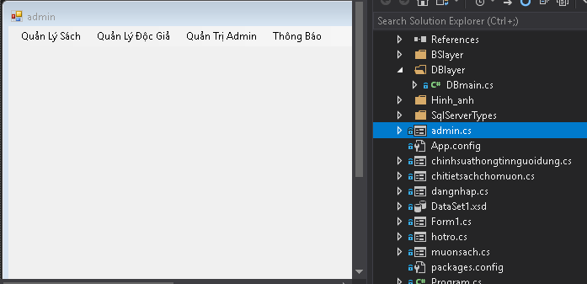
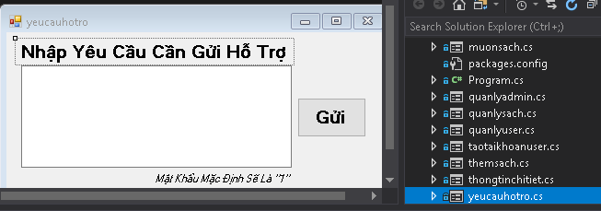
Tổng quan đề tài
Giới thiệu đề tài
Các form, class và chức năng
Các form

Slide 6
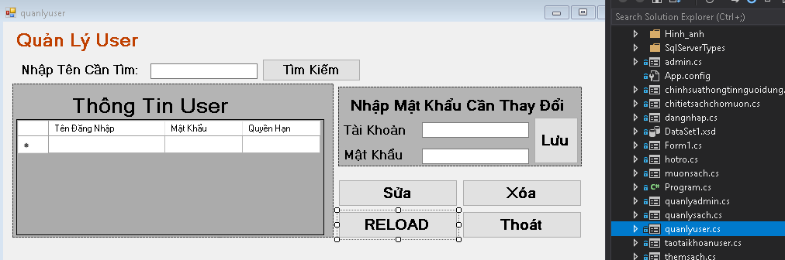
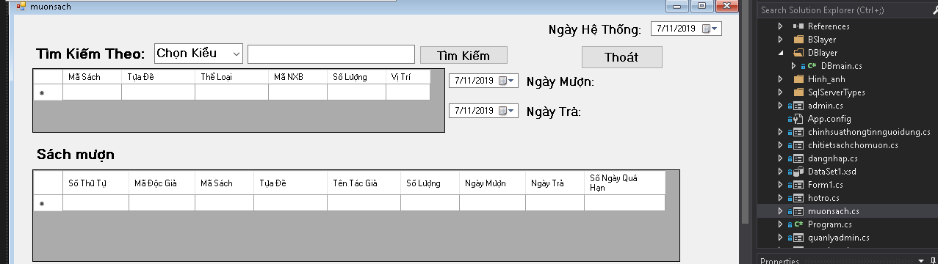
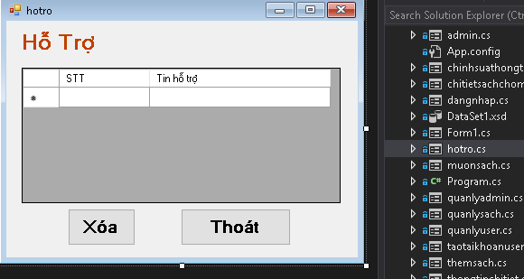
Tổng quan đề tài
Giới thiệu đề tài
Các form, class và chức năng
Các form

Slide 7
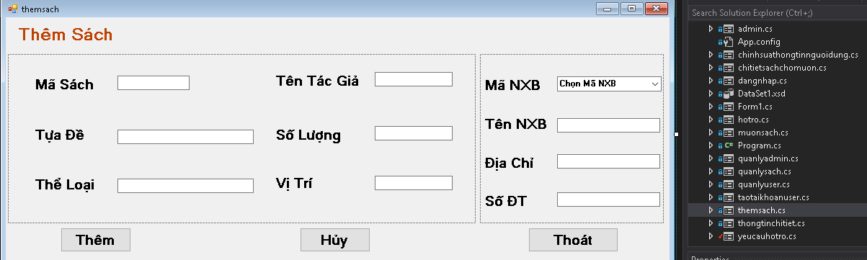
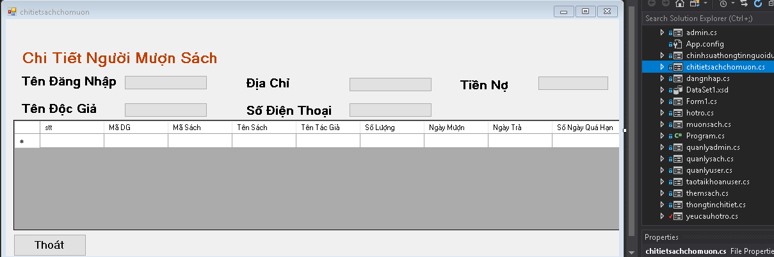
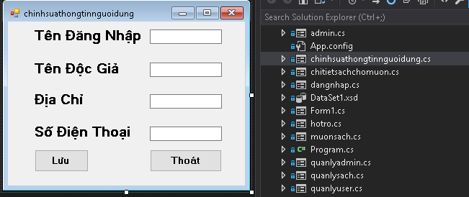
Tổng quan đề tài
Giới thiệu đề tài
Các form, class và chức năng
Các form

Slide 8
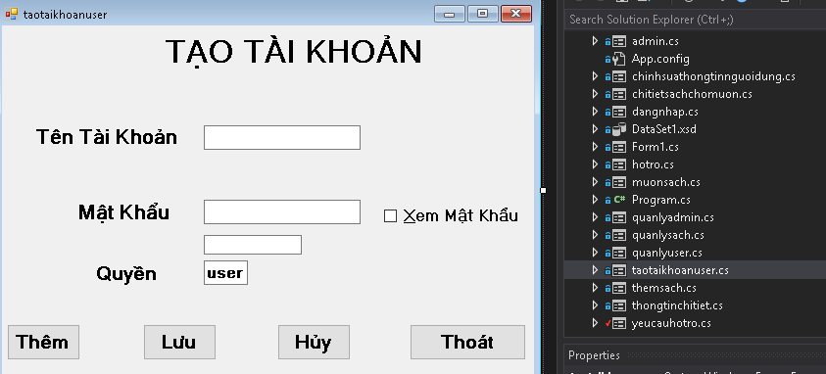
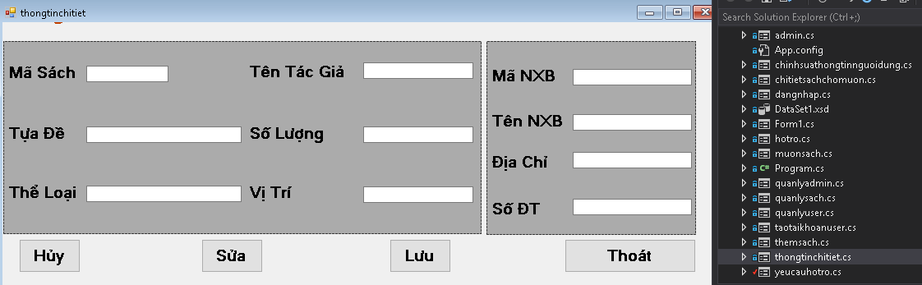
Tổng quan đề tài
Giới thiệu đề tài
Các form, class và chức năng
Các form

Slide 9
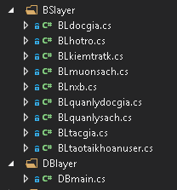
Tổng quan đề tài
Giới thiệu đề tài
Các form, class và chức năng
Các class

Slide 10
Tổng quan đề tài
Ưu điểm và nhược điểm
Ưu điểm:
- Có thể thực hiện mọi công việc cơ bản của mượn, trả, thêm sách.
- Rút ngắn thời gian đáng kể so với quản lý thư viện theo cách truyền thống.
Nhược điểm
- Chưa có thể in hóa đơn.
- Giao diện xấu, chưa thể cải thiện.

Slide 11
Tổng quan đề tài
Ưu điểm và nhược điểm
Hướng phát triển
Khắc phục những nhược điểm trên.
Trong tương lai sẽ thêm những chức năng mới như: đọc sách trực tiếp trên ứng dụng, thông báo khi số lượng và thời gian mượn gần hết thì người mượn sẽ nhận được SMS.

